Slide 1
Teorema dos
Mínimos e Máximos
&
Mapa de karnaugh

Slide 2
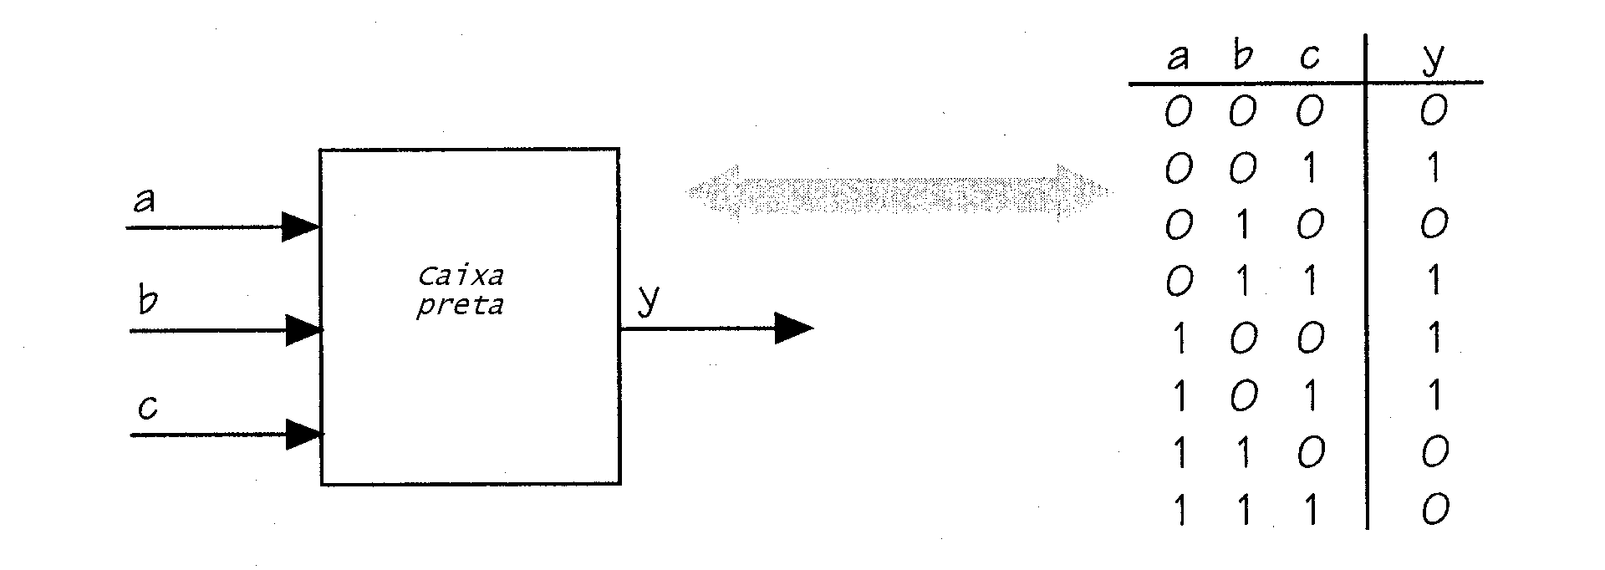
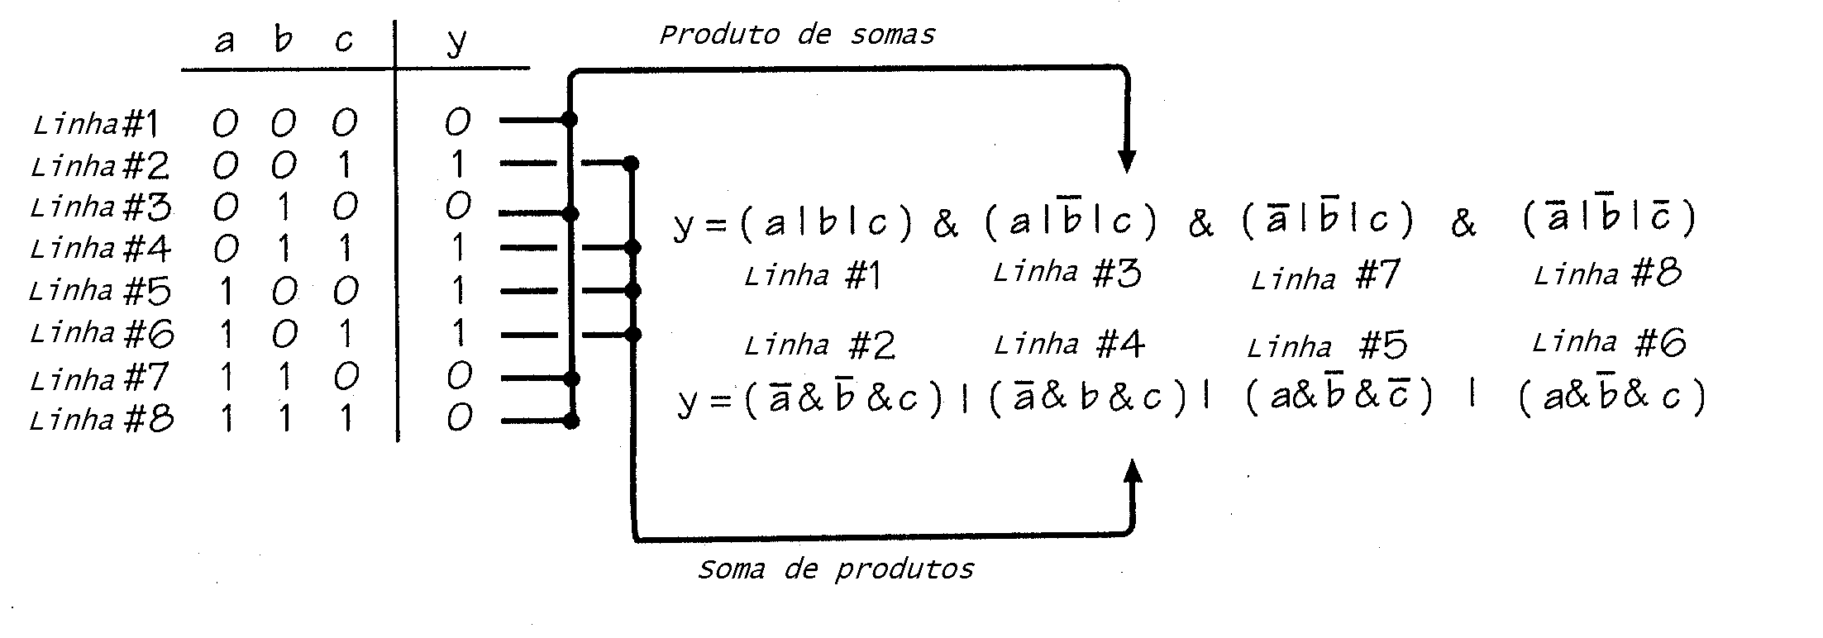
Circuitos Digitais
Encontrando as Funções Booleanas –
Métodos de Mínimos e Máximos - Soma de produtos e produto de somas

Slide 3
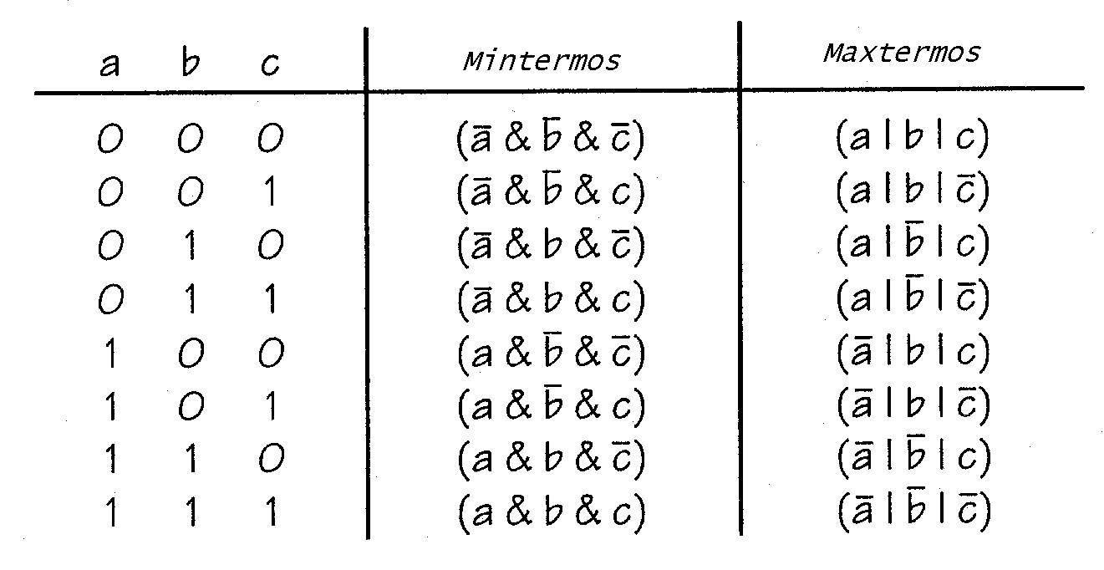
Circuitos Digitais
Encontrando as Funções Booleanas – Métodos de Mínimos e Máximos

Slide 4
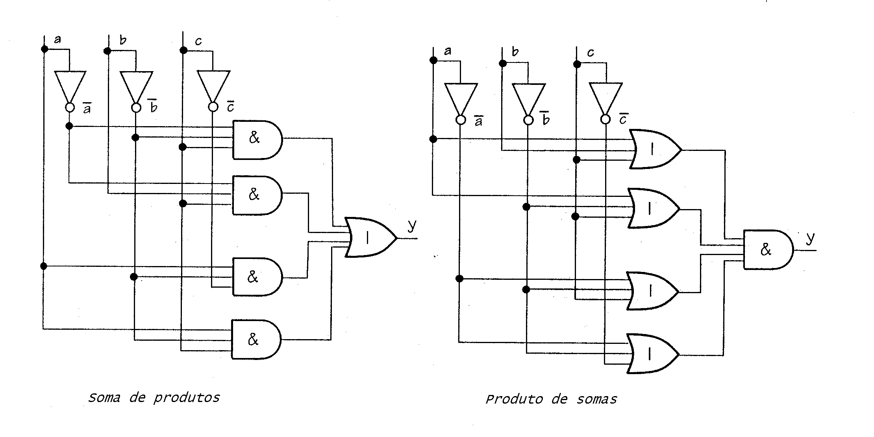
Circuitos Digitais
Funções Booleanas –
Termos mínimos e máximos - Soma de produtos e produto de somas

Slide 5
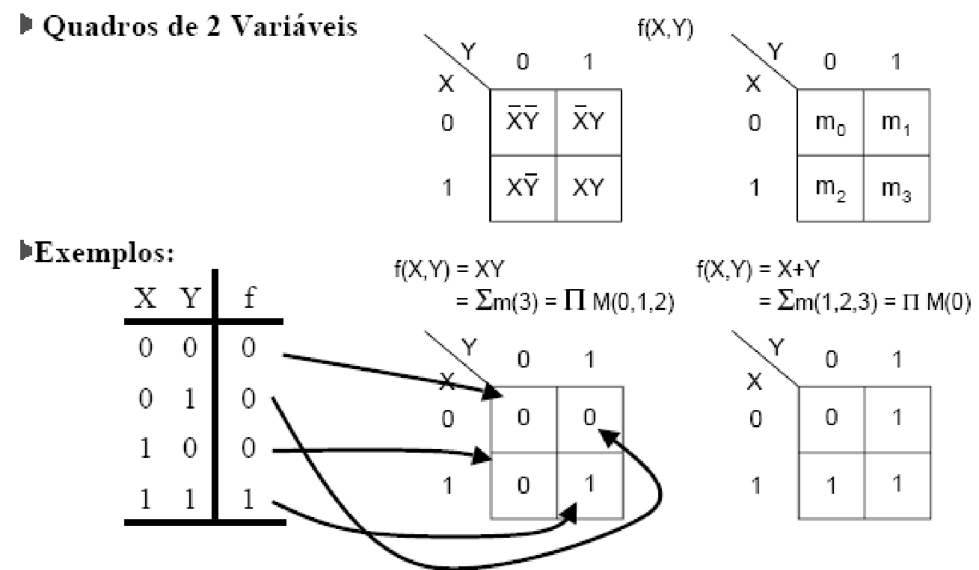
Circuitos Digitais
Funções Booleanas por Mapa de Karnaugh

Slide 6
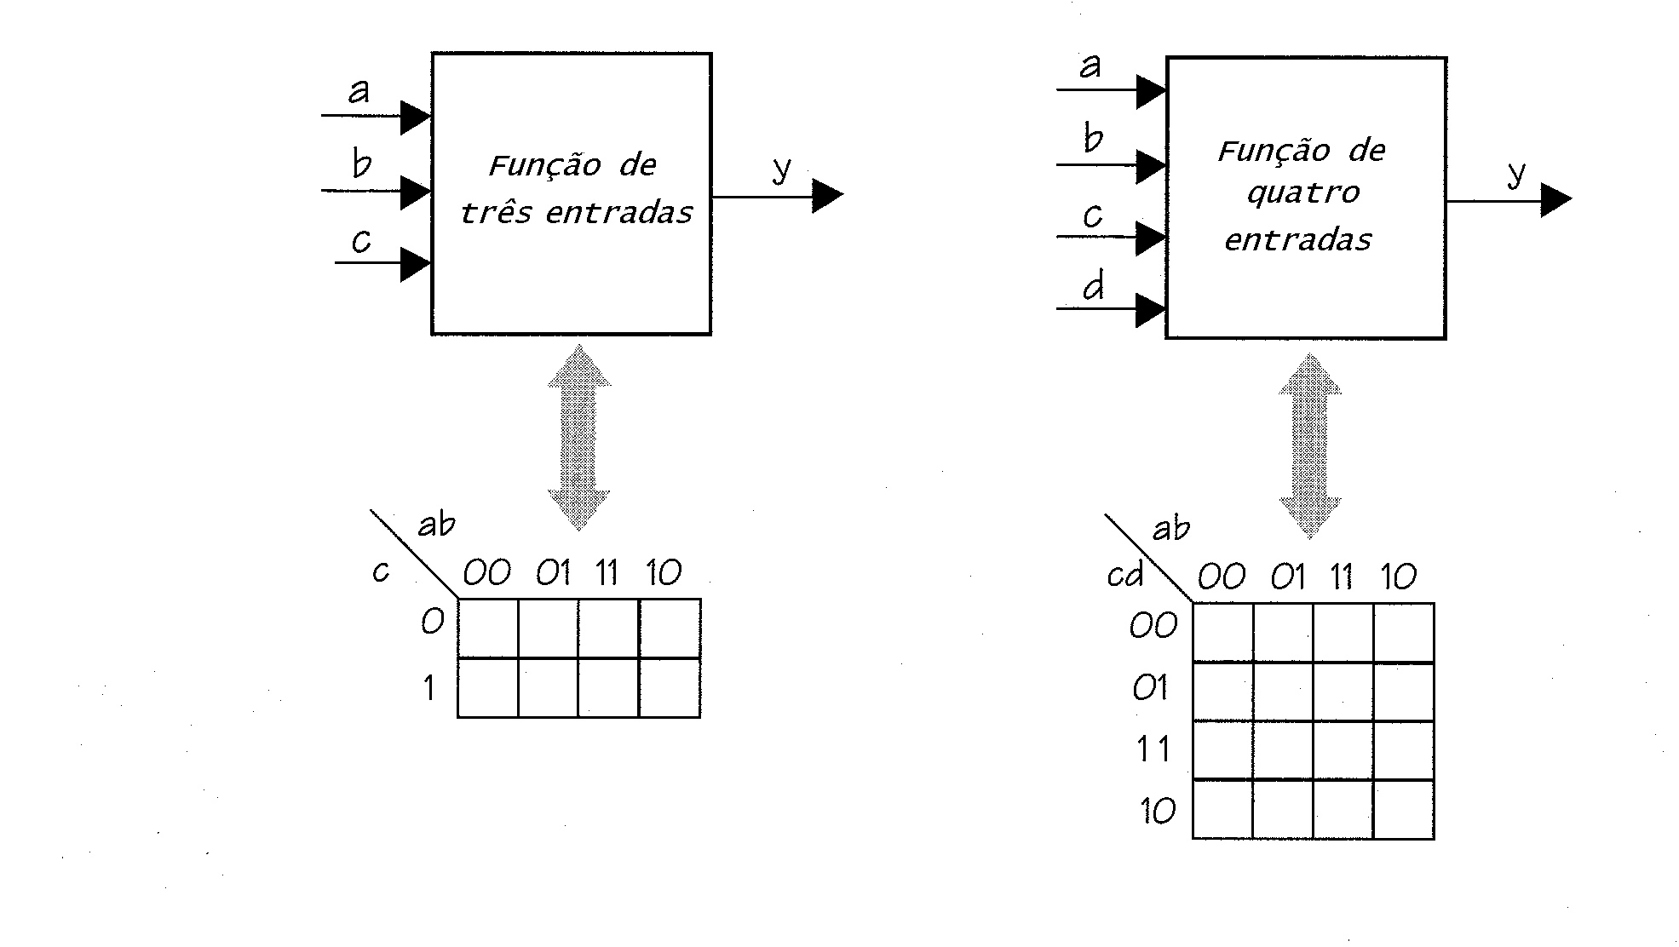
Circuitos Digitais
Funções Booleanas por Mapa de Karnaugh

Slide 7
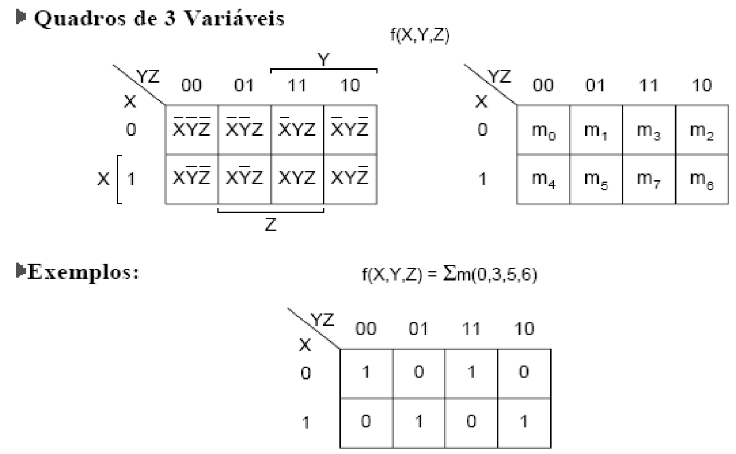
Circuitos Digitais
Funções Booleanas por Mapa de Karnaugh

Slide 8
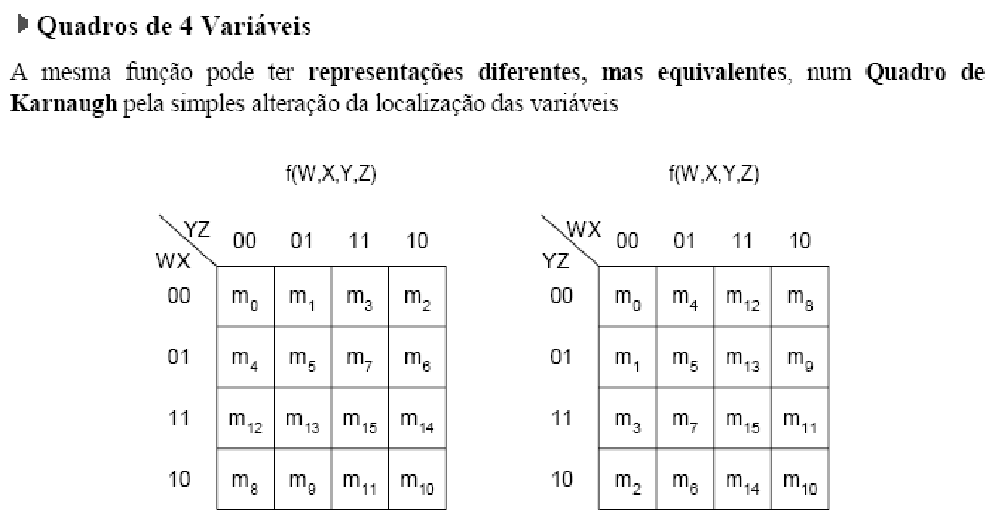
Circuitos Digitais
Funções Booleanas por Mapa de Karnaugh

Slide 9
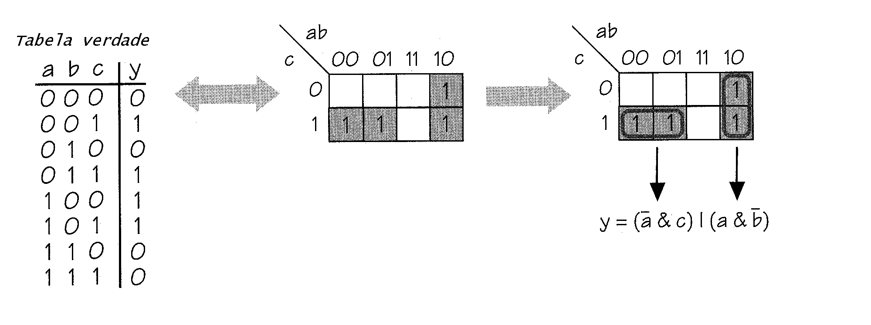
Circuitos Digitais
Funções Booleanas por Mapa de Karnaugh

Slide 10
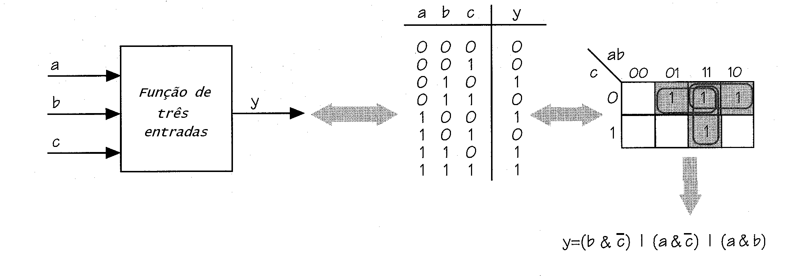
Circuitos Digitais
Funções Booleanas por Mapa de Karnaugh

Slide 11
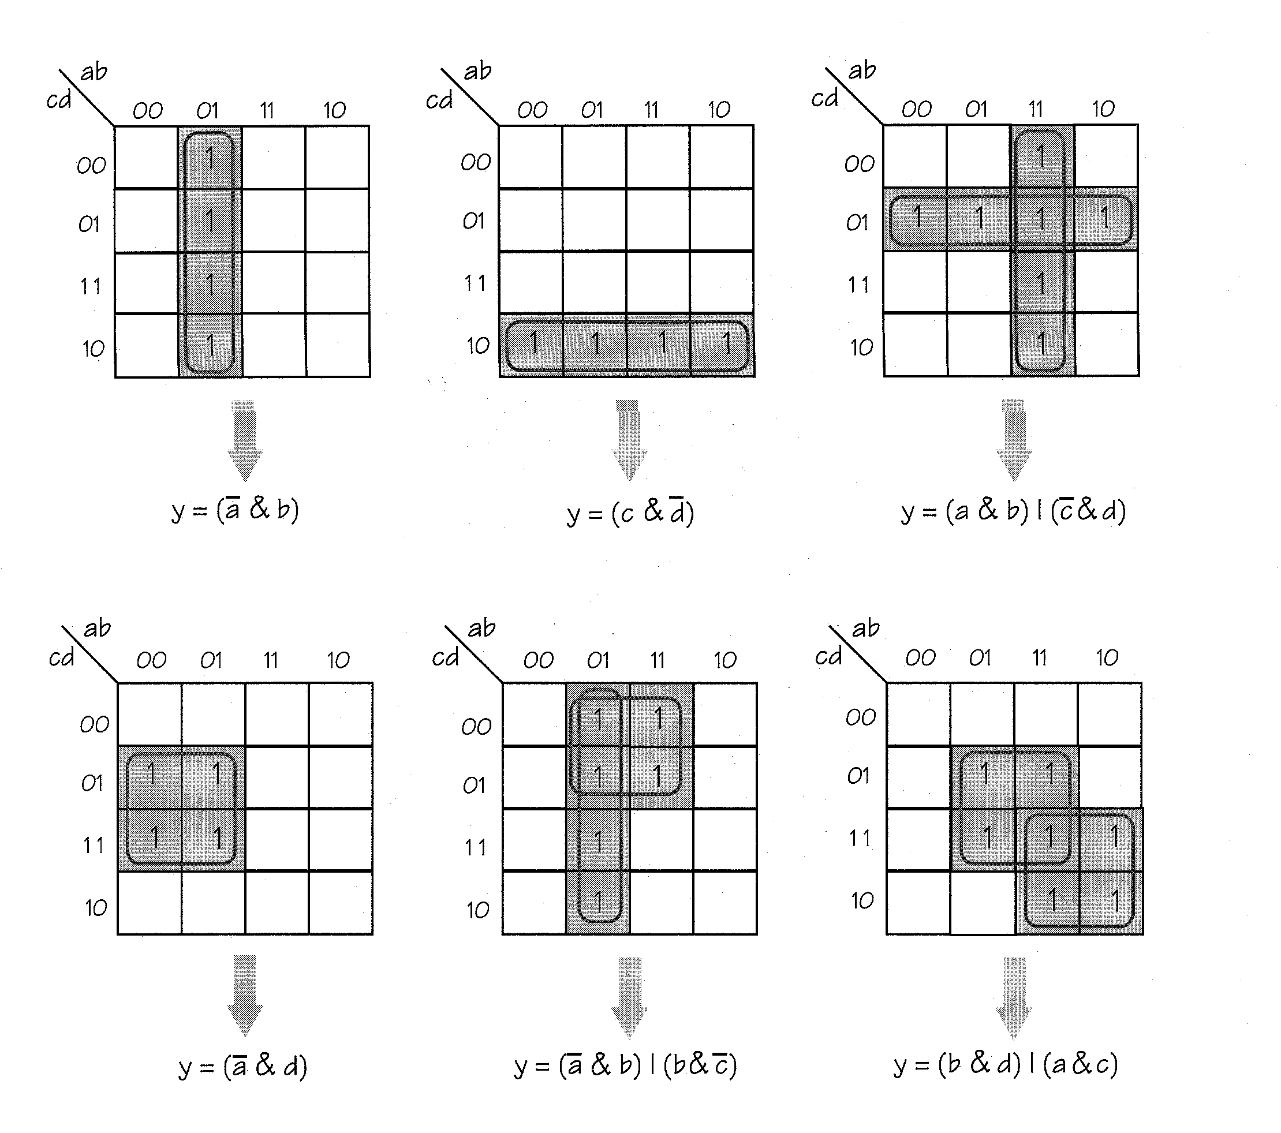
Circuitos Digitais
Funções Booleanas por Mapa de Karnaugh

Slide 12
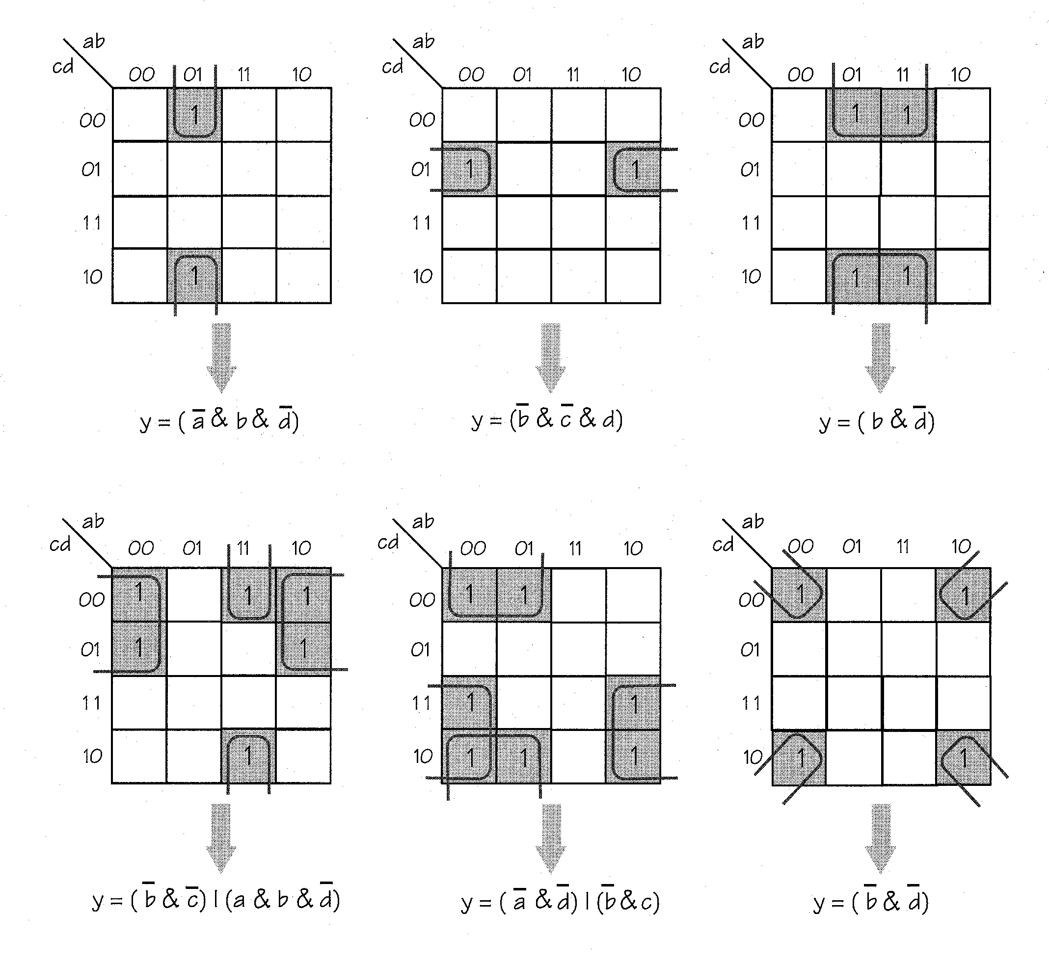
Circuitos Digitais
Funções Booleanas por Mapa de Karnaugh

Slide 13
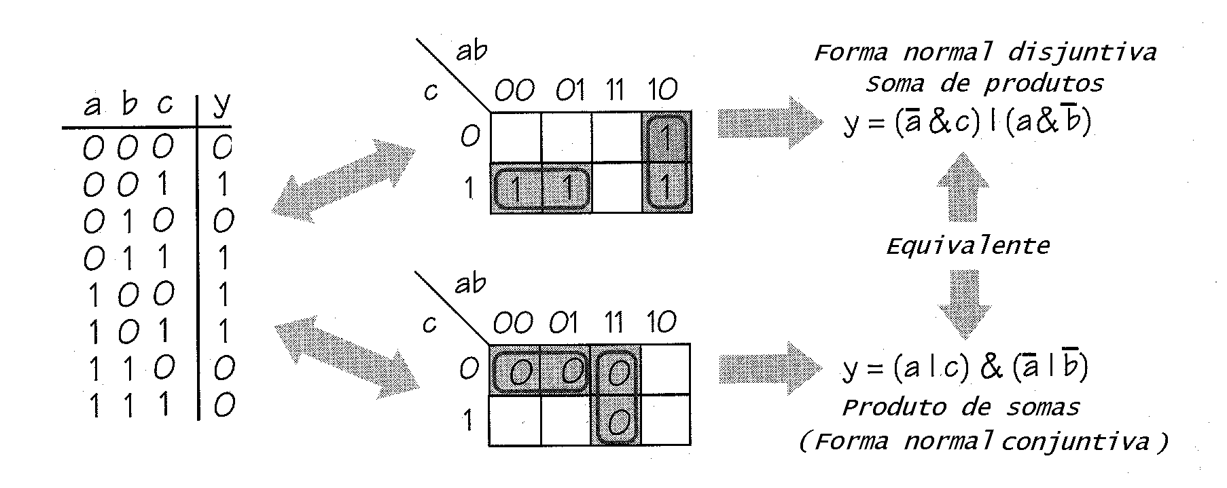
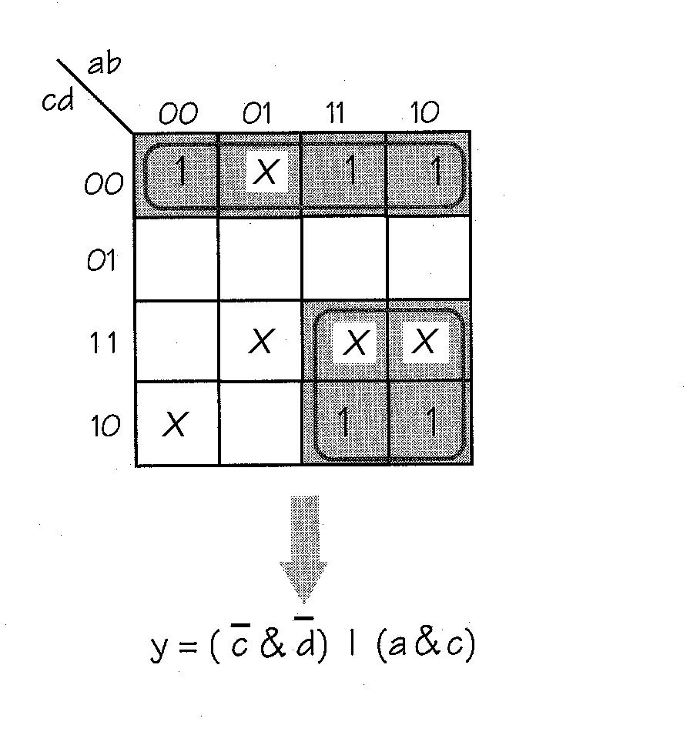
Circuitos Digitais
Funções Booleanas por Mapa de Karnaugh

